Slide 1

Control y Automatización con Arduino e IoT
Arquitectura de Computadores y Ensambladores 2
Escuela de Ingenieria de Ciencias Y Sistemas
Facultad de Ingenieria
Universidad de San Carlos de Guatemala

Slide 2



Agenda
Recursos
https://youtu.be/8TJ1aEXYtus
RECORDATORIOS
Sensores
Link de Quizziz
Colocaras todos los recordatorios como lo sean, cortos, entregas, horarios de calificación. Colocaras, link de video y link o codigo de quizziz si lo amerita

Slide 3

COMPETENCIA(S) QUE DESARROLLAREMOS
Analiza datos recolectados por sensores conectados a Arduino mediante software de análisis de datos como Python y bibliotecas especializadas para identificar patrones y anomalías, dentro del contexto que se esté aplicando en tiempo real.

Slide 4
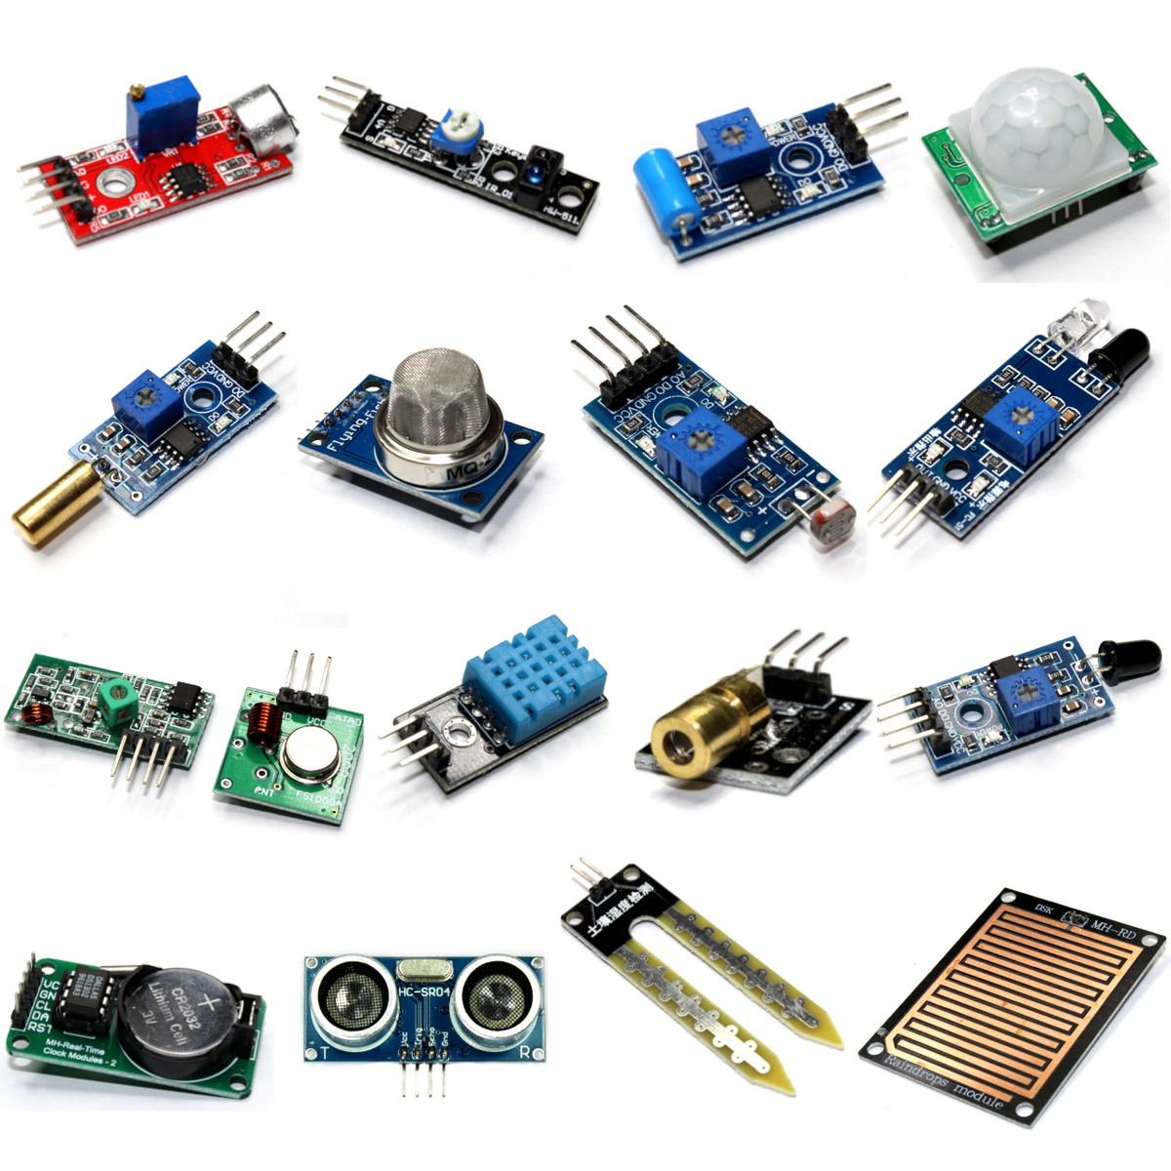
Sensores
¿Qué es un Sensor?
Un sensor es un dispositivo que detecta magnitudes físicas o químicas (como temperatura, luz, humedad, etc.) y las convierte en señales eléctricas que pueden ser leídas por un microcontrolador como Arduino.

Slide 5
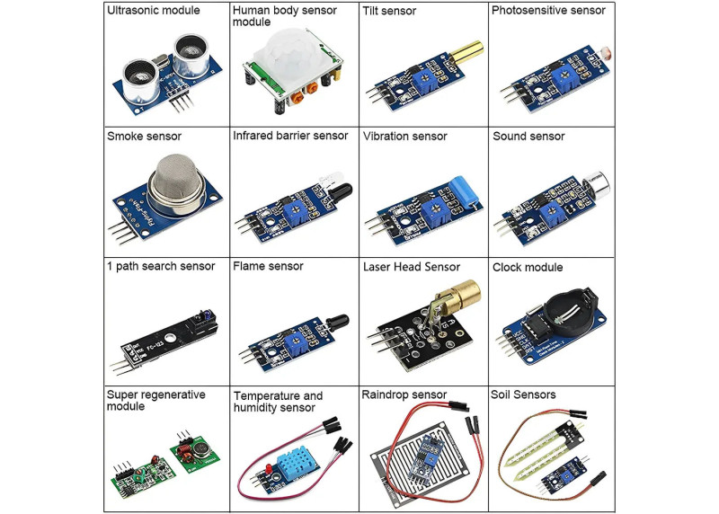
Tipos de Sensores Comunes en Arduino
Los sensores más comunes usados con Arduino incluyen:
  Sensor de temperatura (LM35, DHT11)
  Sensor de luz (LDR, BH1750)>
  Sensor de movimiento (PIR)
  Sensor ultrasónico (HC-SR04)
  Sensor de humedad de suelo
  Acelerómetro/Giroscopio (MPU6050)

Slide 6
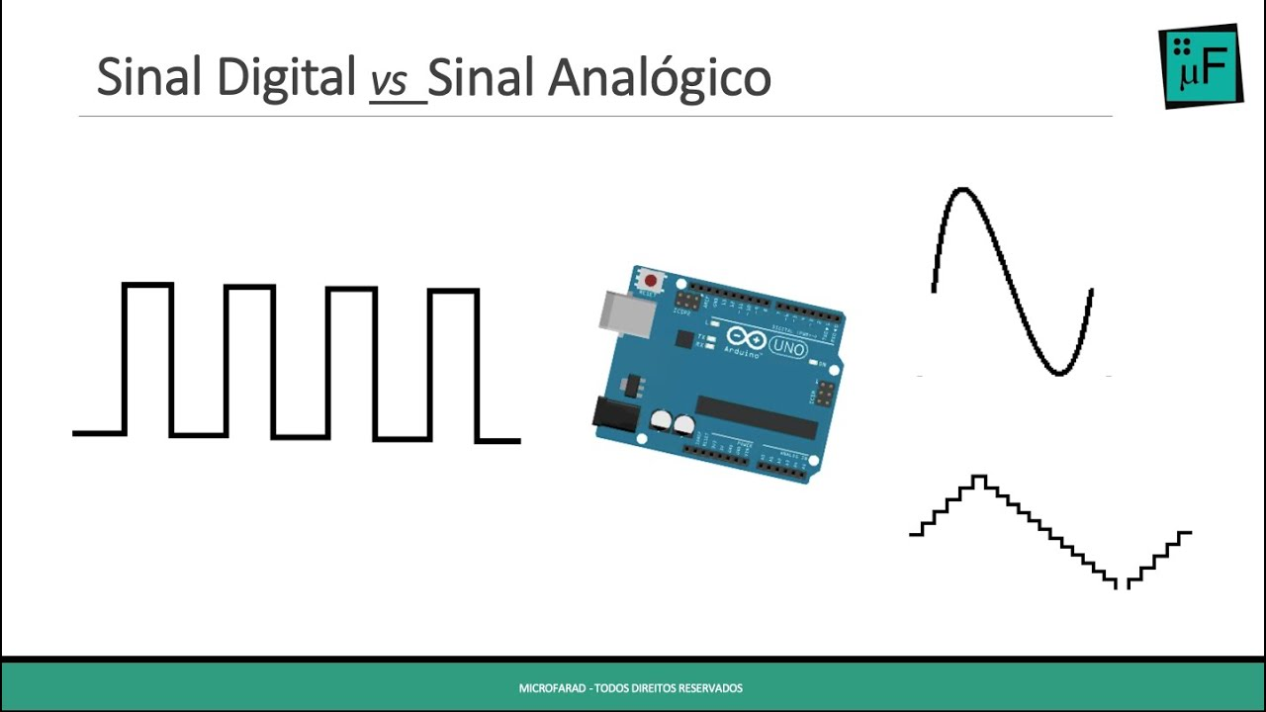
Sensores Analógicos vs Digitales
Analógicos: entregan valores continuos (ej: 0 a 1023 en Arduino).
Digitales:** solo entregan dos estados: alto (1) o bajo (0).

Slide 7
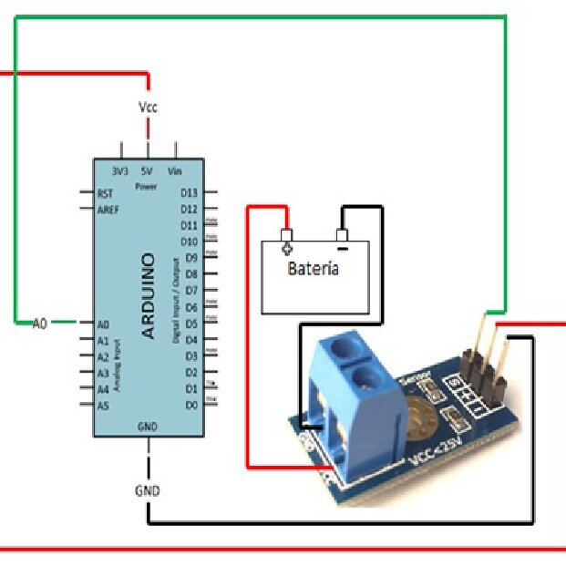
Conexión de Sensores al Arduino
Pasos básicos:
  Identificar tipo de sensor (analógico/digital)
  Conectar VCC (5V/3.3V), GND y señal (output)
  Usar resistencias pull-up/pull-down si se requiere

Slide 8
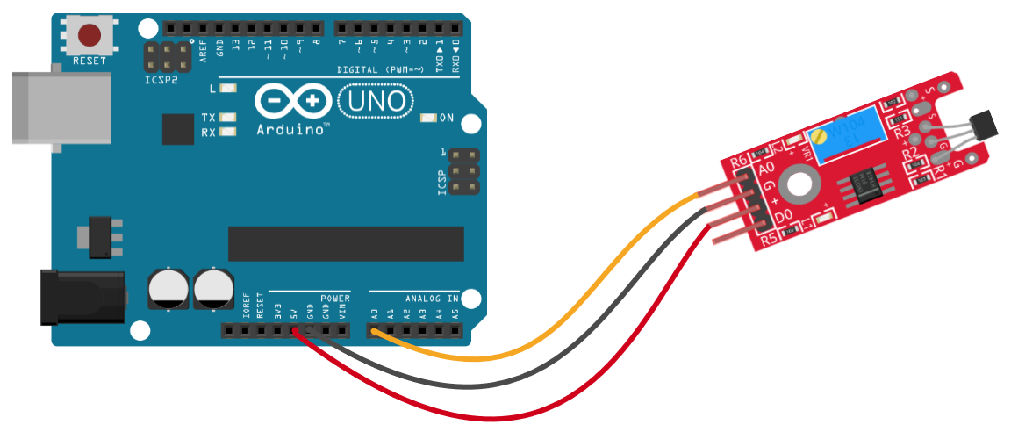
Lectura de Datos desde Sensores
En Arduino se usa:
  analogRead(pin) para sensores analógicos
  digitalRead(pin) para sensores digitales
  Se puede imprimir el valor con Serial.println(valor)

Slide 9
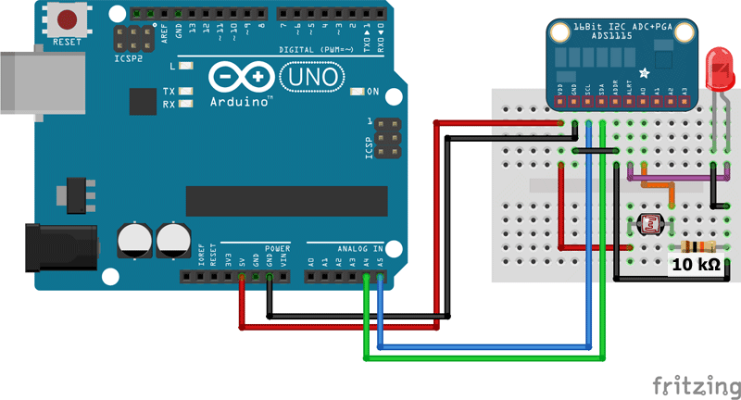
Uso del Convertidor ADC
El ADC (Analog to Digital Converter) convierte señales analógicas en valores digitales.
  Arduino UNO tiene resolución de 10 bits (valores de 0 a 1023)
  Se lee con analogRead(pin)

Slide 10
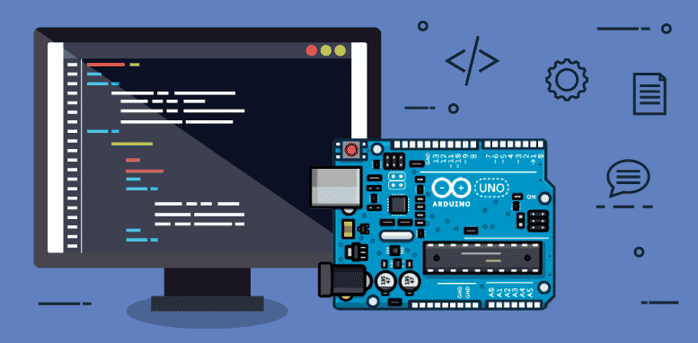
Manejo de Bibliotecas para Sensores
Muchos sensores necesitan librerías específicas:
  Instalar desde el "Manejador de bibliotecas" de Arduino IDE
  Ejemplos: `DHT.h`, `Wire.h`, `Adafruit_Sensor.h`
  Facilitan lecturas y configuraciones avanzadas

Slide 11
APLICACIONES POR MEDIO DE EJEMPLOS
Cuando se pueda dar ejemplos de aplicacion que vallan de acuerdo a los temas vistos (comprension y aplicacion)
Parte de la Taxonomía de Bloom nos habla de la parte de crear (llevar a la realidad la teoría aprendida) trata de dar ejemplos de este estilo, si aplican

Slide 12

CONCEPTOS CLAVE APRENDIDOS
Sensor Analógico
ADC (Analog-to-Digital Converter)
Potenciómetro
Monitor Serial

Slide 13
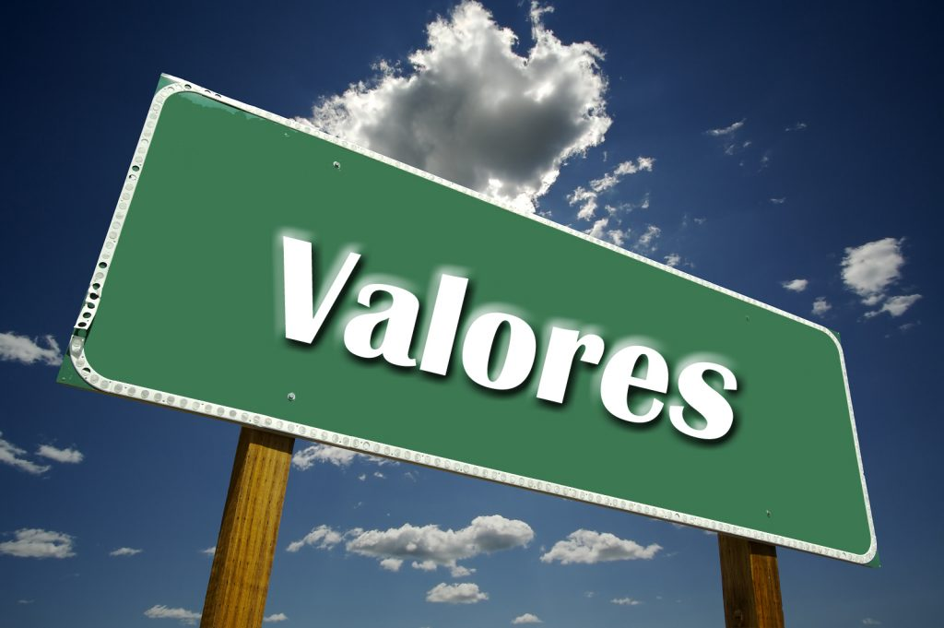
NOMBRE DEL VALOR Y/O ACTITUD
Comunicación efectiva: Evita errores al conectar sensores al compartir bien la información técnica.
Responsabilidad compartida: Cada quien asegura que su sensor funcione correctamente.

Slide 14
REFERENCIAS
https://www.arduino.cc/
https://playground.arduino.cc/
Libro: "Beginning Arduino" por Michael McRoberts
Documentación oficial de sensores (datasheets)

Slide 15

¡GRACIAS POR SU ATENCIÓN!
DUDAS
RECUERDA QUE TENEMOS NUESTRO FORO SEMANAL DONDE PUEDES CONSULTAR CUALQUIER DUDA QUE TE SURJA EN LA SEMANA

